Slide 1
Projecten 1
Projectenwebsite
EOICT14
Arijn Borzo, Andreas Lauwers, Lukas Petit, Arno Stas
Mentor: P. Van Peteghem

Slide 2
Inhoud
01
Introductie
04
Frontend
- BootstrapVue
02
Applicatie structuur
05
Demo
- Belbin
03
Backend
06
Reflectie
- Laravel
Model, View en Controller
Object Relational Mapping
Databank
Migrations & Seeders
Eloquente modellen

Slide 3
1.Introductie

Slide 4
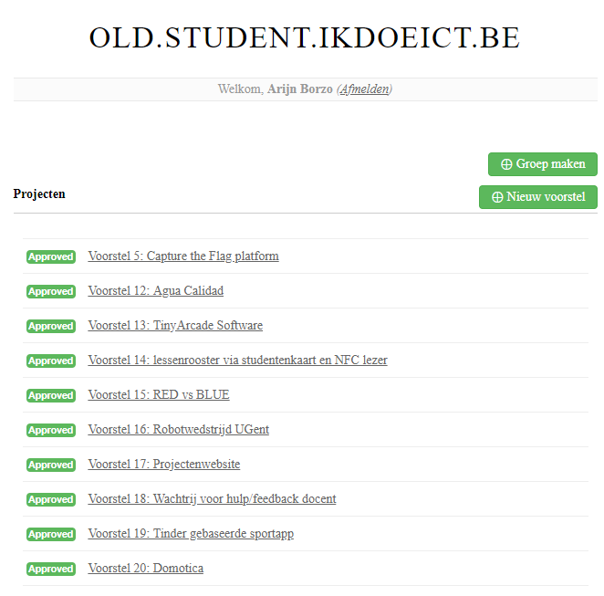
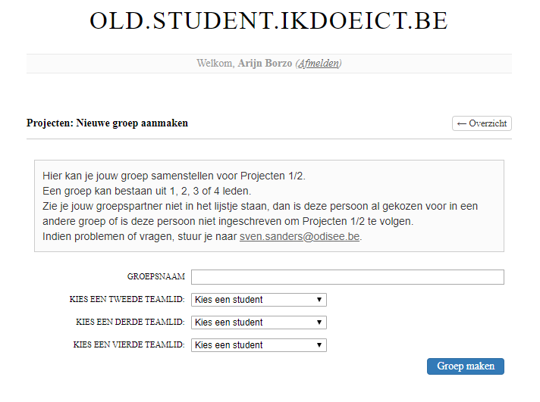
1.Introductie
Fig. 1: Overzichtspagina oude versie
Fig. 2: Groep aanmaken oude versie.

Slide 5
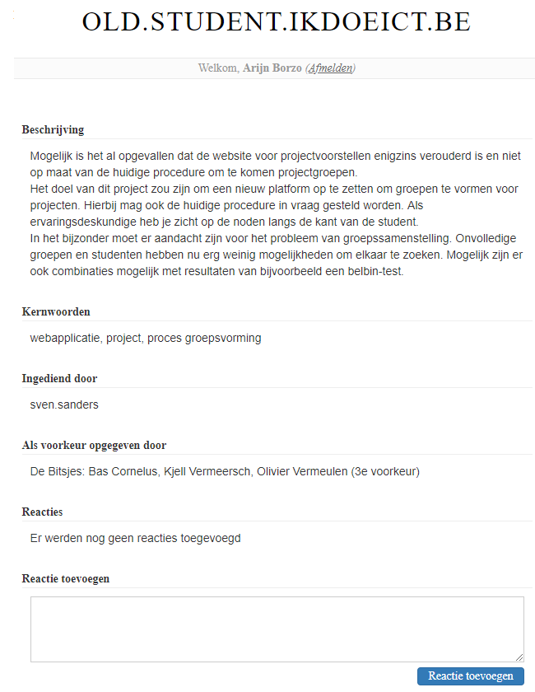
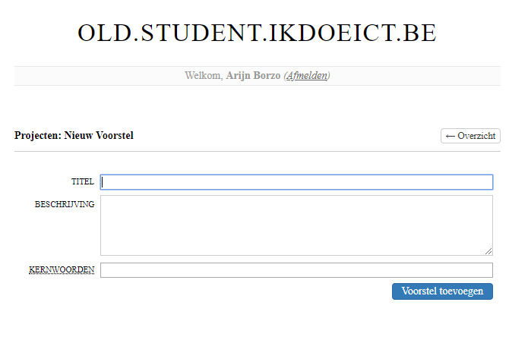
1.Introductie
Fig. 4: Projectvoorstel oude versie
Fig. 3: detailpagina oude versie

Slide 6
2.Applicatie structuur
Docent
Goedkeuring
Student
Voorstel indienen
Afkeuring
Belbintest
Login
Studenten toevoegen
Voorstel bewerken
Fig. 5: Structuur.

Slide 7
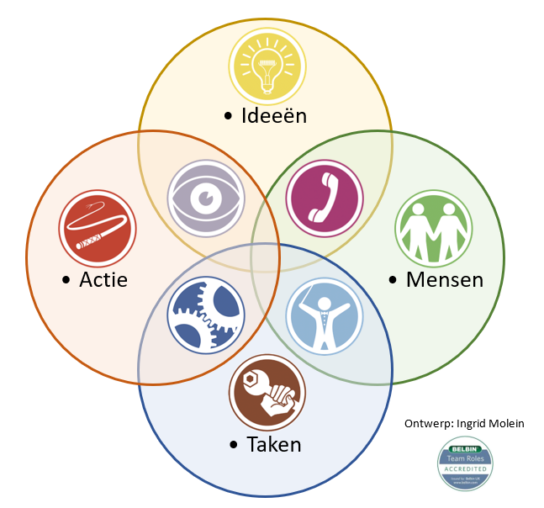
Belbinrollen
Fig. 6: Belbinrollen

Slide 8
3. Backend

Slide 9

Wat is Laravel
open source framework
MVC structuur
Framework rond PHP

Slide 10
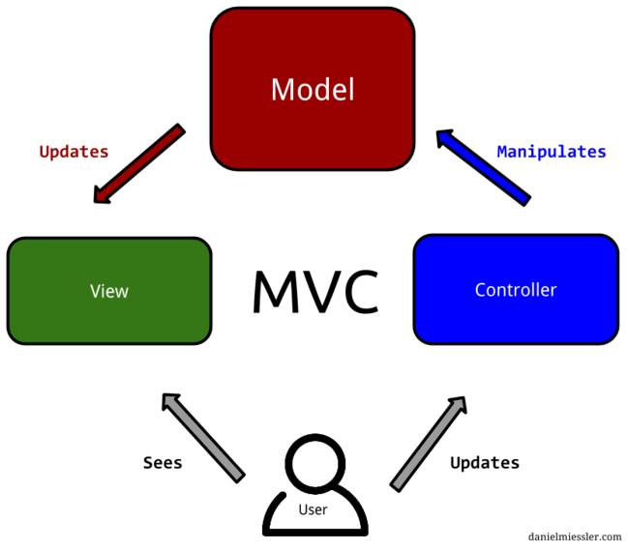
Model, View en Controller
de data (het model)
logica (de controller)
views (voorkant)
Fig. 7:
Notes:
. De basis van de applicatie zijn de controllers. In de controllers worden alle functies van de applicatie afgehandeld zoals bijvoorbeeld het toevoegen, bewerken en inzien van klanten. Elke actie die uitgevoerd kan worden, krijgt zijn eigen functie binnen een controller. Als er bijvoorbeeld een pagina wordt geopend, dan wordt een betreffende controller functie aangesproken. In deze controller wordt de data dan opgehaald, verwerkt en vervolgens getoond in de view aan de gebruiker.

Slide 11
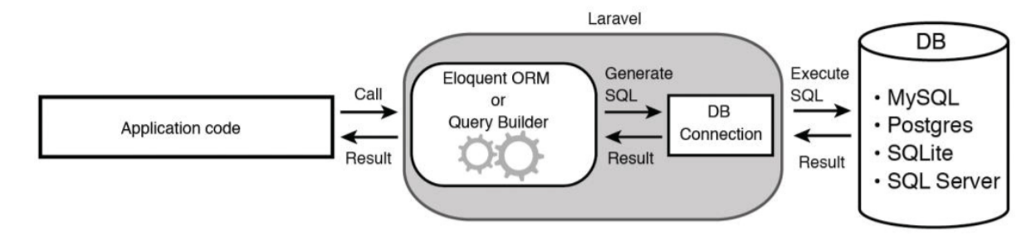
Object Relational Mapping
data makkelijker uitgelezen uit database
models uit de MVC structuur verbonden aan db
Fig. 8:
Notes:
De Models uit de MVC structuur zijn verbonden aan database tabellen. In Laravel kan je door middel van het aanroepen van de Model klasse een query uitvoeren.

Slide 12
Voordelen Laravel
open source
simpele en goed leesbare code
ingebouwde functie
gedetailleerde documentatie

Slide 13
Databanktype
Geen toegang tot databank van Odisee
Laravel ondersteunt MySQL, PostgreSQL, SQLite en SQL Server
Gekozen voor MySQL

Slide 14
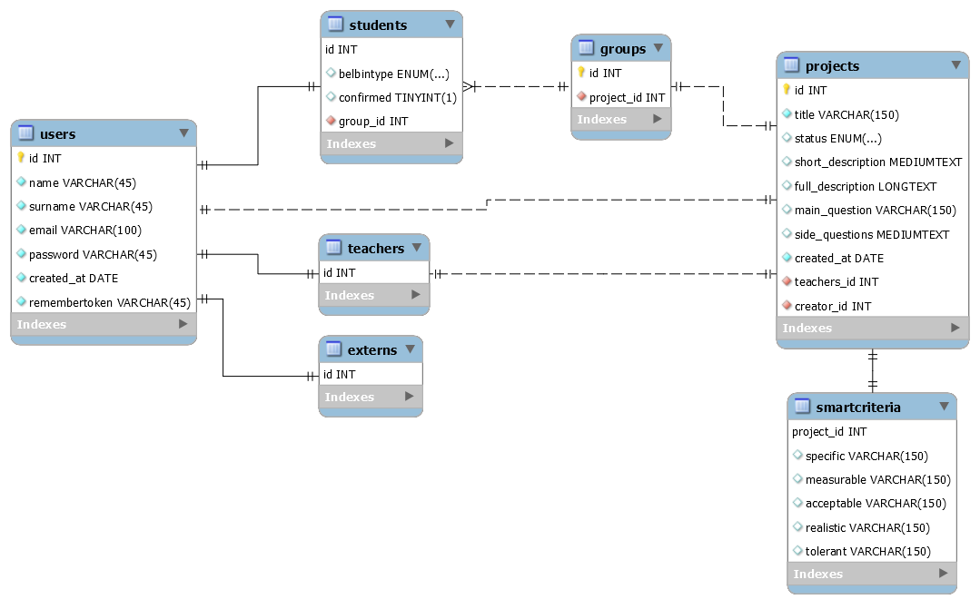
Databankmodel
Fig. 9:Representatie databankmodel

Slide 15
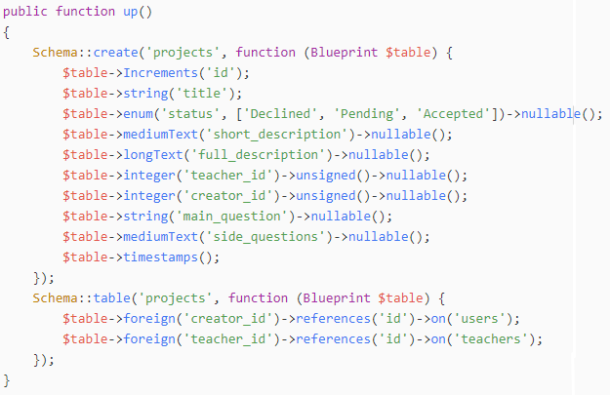
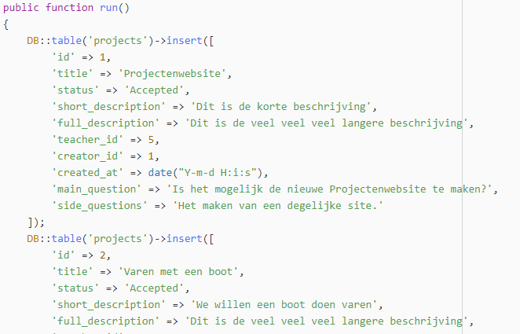
Migrations & Seeders
Vanuit Laravel zelf
Fig. 10:

Slide 16
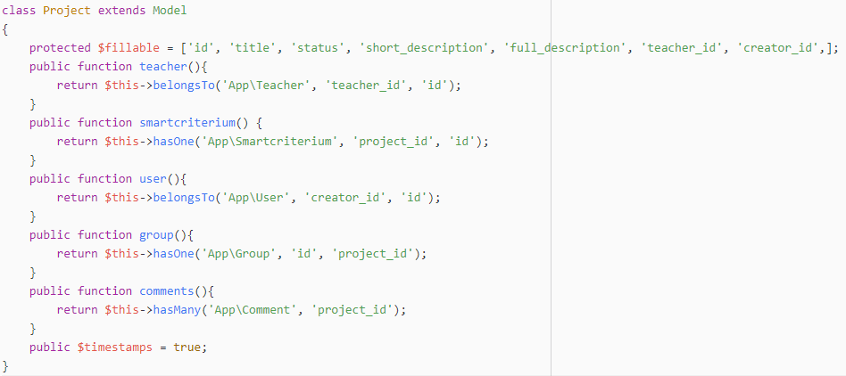
Eloquente modellen
1 model/ databanktabel
Nadruk op beveiliging
Fig. 11:

Slide 17
4. Frontend

Slide 18

BootstrapVue
Fig. 12:BootstrapVue

Slide 19
5.Demo

Slide 20

6. Overzicht
Brainstorm
User Experience
MySQL
Vue
HTML - CSS
Laravel
Projectenwebsite
Extra’s

Slide 21
7. Kritische reflectie
-
+
Groepssfeer
Samenwerking
Github
Belbin is gepatenteerd
Complexe site
Timing

Slide 22
Bronnen
https://laravel.com/docs/5.8
https://bootstrap-vue.js.org/docs

